Slide 1
DeepSeek
MoE v4
2026
DeepSeek R&D Team
Centrillion Technology
Bioinformation Dept.
Allen & Felix
2026/09/03

Slide 2
Agenda
Overview
ML
Training Stages
Transformer
Program Flow
Self-Attention
FFN
Embeddings
Position Encoding
GPT
Pre-Training
MLP
Backpropagation
Training Cluster
AI Ecosystem
AI Runtime
MCP
Skill
SLM Engine
Emerging Trends
Gemma Family
Supervised FT
PEFT: QLoRA
PEFT: DoRA
Gemma4: PLE
Benchmarking
Conclusion
Building the Agent
Practice: Unsloth
Overview (AI Evolution from Alex Net to GPT)
Machine Learning (UL, semi-SL, SL, RL)
LLM Training Stages (Pre-Training, SFT, RLHF)
Transformer (Basic model type has: Dense and MoE)
Program Flow (Embedding, PE, Self-Attention, FFN, LP2V)
Self-Attention (Attention is all you nee)
Feed Forward Network (FFN)
Token Embeddings (Semantic Space)
Rotary of Positional Encoding (Relative distance)
GPT (How GPT predict next token?)
Pre-Training (Output: weight matrix and parameters)
MLP (Multi-Layer Perceptron)
Backpropagation (Chain Rule, gradient descent)
AI Ecosystem (Top 20)
AI Training Cluster (Cost structure analysis)

Slide 3
Reinforcement Learning with Human Feedback
G- Optimizer
Datasets
High-quality
data at scale
Pre-Training
Base
Model
Distillation
Student
Model
SFT
Quality is
all you need.
RLHF
Human
Preferences
Reinforcement
Learning
RLHF Optimization
PPO aligns via multiple models.
DPO aligns via direct optimization
GRPO aligns via self-correction.

Slide 4

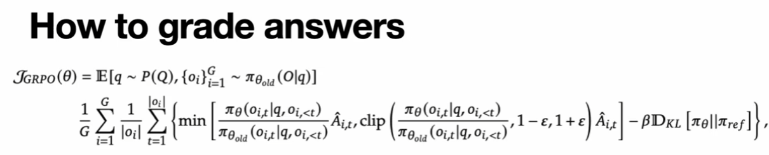
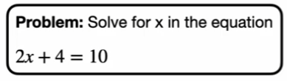
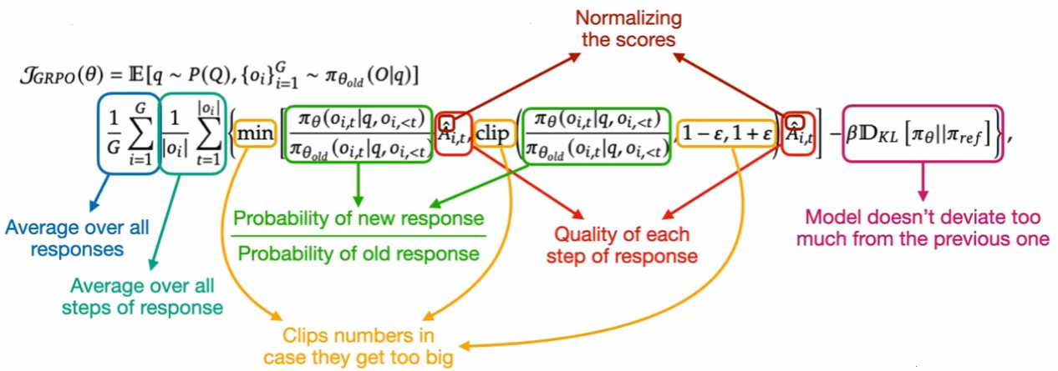
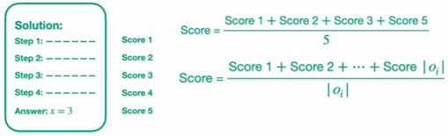
Group Relative Policy Optimizer
A 2D-matrix optimizer updating strictly by orthogonalized direction, completely ignoring gradient scale.

Slide 5


DeepSeek Family An ultra-cost-efficient hardware maximizer that slashes KV cache memory by over 90% through shared and fine-grained expert architectures.
DeepSeek
深度求索
2023
Features
DeepSeek : Funded by High-Flyer Quant, CEO(梁文鋒1985浙江大學-).
Key Technology:
V2 Multi-head Latent Attention(MLA): Reduced KV cache usage by 90%.
V3 DSA: Select Top-K token via lighting Indexer.
V4 Hybrid MHA: Sliding Window(SWA), Heavily(HCA), Compressed Sparse(CSA).
V4 Manifold-constrained Hyper-Connections (McHC): Replacing residual stream.
High-Flyer
Quant
幻方量化
2015
 | Version Type | Key Technology |  |  |  | Memory consumption
 |  | Training |  | Core Technology |  |  | Context |  | FFN Layer |  | Para. | Requirement
 |  | Pre | Post/RL | Model |  | Attention | Len | Dim | Dense | MoE
V2 | V2.5 | AdamW | GRPO | MLA (Multi-head Latent) | DSMoE (Fine-Grained) | 1~60 | 32k | 5120 (512) | 1 | 2~60 | 21B / 236B | 1 PC (8 x A100 80G)
V3 | V3.2 | AdamW | GRPO | DSA (DeepSeek Sparse) | Dual Pipe | 1~61 | 128k | 7168 (512) | 1~3 | 4~61 | 37B / 671B | 4 PC with (8 x A100 80G)
V4 | Pro | Muon | GRPO | Hybrid MHA (SWA, HCA, CSA) | DSA+MHC | 1~02 HCA 3~61 CSA/HCA | 1M | <4096 | 0 | 1~61 | 49B / 1.6T | AI clusters
 | Flash |  |  |  |  | 1~02 SWA 3~43 CSA/HCA | 1M | >8192 | 0 | 1~43 | 13B / 284B | 1 PC (8 x H800)
V5 | - | - | - | - | Engram
Notes:
MLA: V2, V3KV Cache 顯存大小橫向：壓縮特徵維度 (Dim 8192 → 512)
DSAV3.2運算量複雜度 (O(N²))縱向：動態篩選單個 Token (Top-K)
HCAV41M 長文本的宏觀視野縱向：重度聚合時間區間 (128 → 1)
CSAV41M 長文本的細粒度檢索縱橫結合：先 4:1 壓縮再做 Top-K 塊篩選

Slide 6
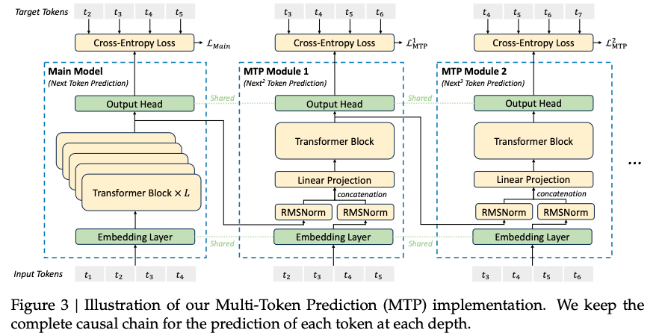
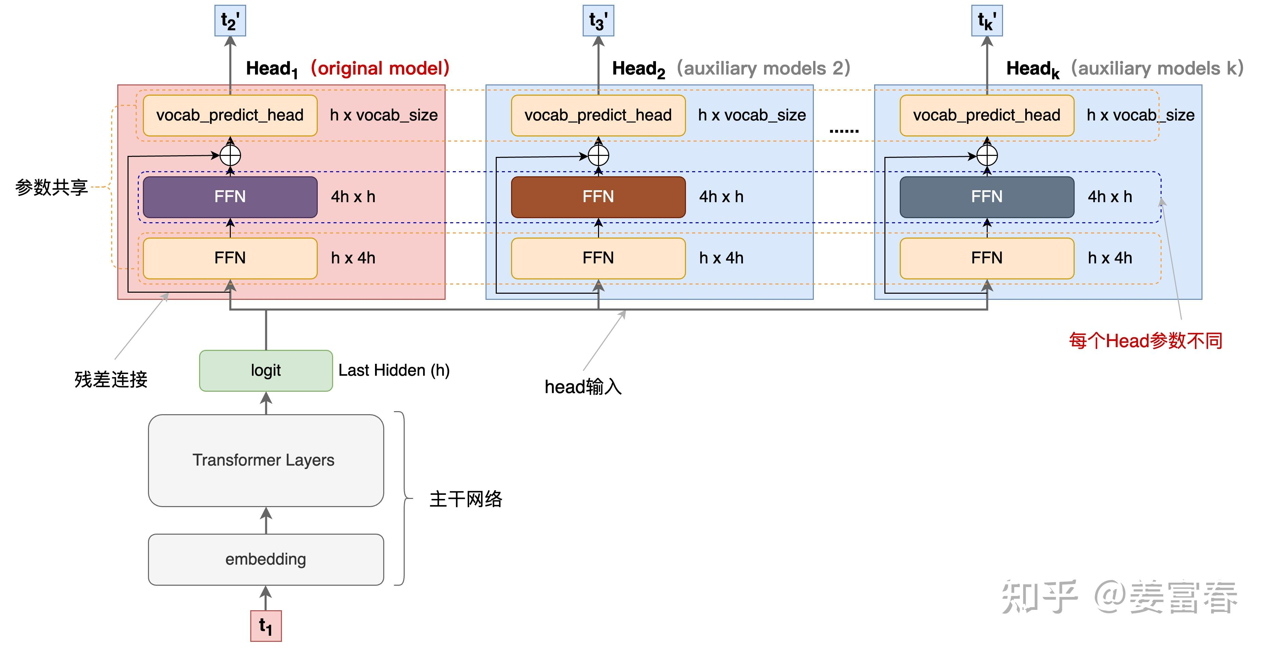
DeepSeek MTP
https://zhuanlan.zhihu.com/p/18056041194

Slide 7
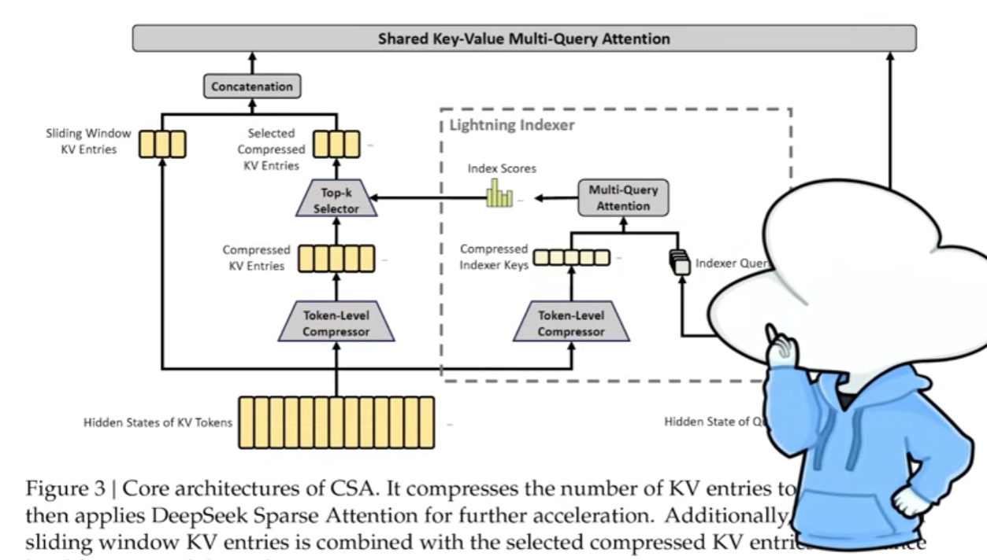
The insane infrastructure design of DeepSeek V4

Slide 8
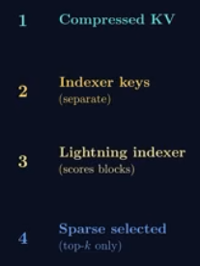
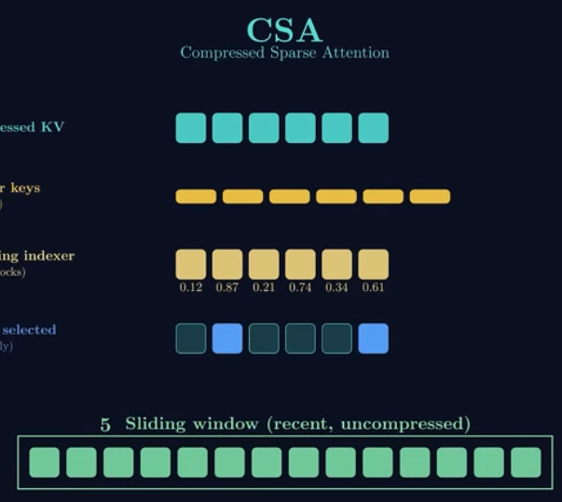
矩陣維度演變全景總結
原始多通道資料 X [N,d]
步驟1: 壓縮 通道特徵向量 x_compressed [N,1]
步驟2: 映射粗糙意圖矩陣 H_res [N,N] →
步驟3: 非負化 → 正能量矩陣 A [N,N]
步驟4: Sinkhorn → 動態流形矩陣 H_res [N,N]
當這 4 個步驟在幾微秒內完成後

Slide 9
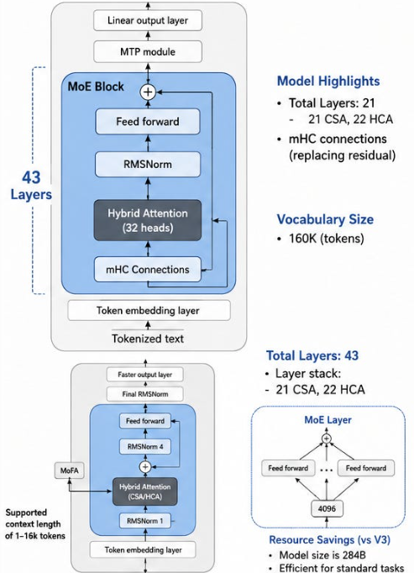
DeepSeek MoE Architecture An ultra-cost-efficient hardware maximizer that slashes KV cache memory by over 90% through shared and fine-grained expert architectures.
RLHF Optimization
PPO aligns via multiple models.
DPO aligns via direct optimization
GRPO aligns via self-correction.
 | Description | Context Window | Memory consumption |  | License | API Cost $/Token
 |  |  | Parameters | HBM/VRAM
Kimi K3 Moonshot | KDA, Arena.ai, Native Multimodal Agent | 100M | 2.8T (104B) | 20*H100 100G | Open | 0.86
DS V4 Pro DeepSeek | C/P, STEM, | 100M | 1.6T (49B) | 10*H100 80G | Open | 0.35~0.87
Claude Fable 5 Anthropic |  | 100M | - | Cloud | Closed | 3.15
GPT-5.6 Sol OpenAI |  | 200M+ | - | Cloud | Closed | 1.86
Gemini Google |  | 200M+ | - | Cloud | Closed | ~9

Slide 10
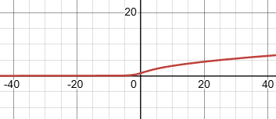

一、 解密路由激活函數：Sqrt(Softplus(·))
在傳統的混合專家模型（MoE）中，計算「Token 與專家的契合親和度」通常會使用 Sigmoid 或 Softmax。但 DeepSeek-V4 徹底將其替換為 Sqrt(Softplus(·))，其數學公式為：
Score(x) = Sqrt[ ln(1+e^x) ]
這個改動帶來了三大關鍵優勢：
獨立評分不互相拉扯：與 Softmax 不同，每個專家的分數是單獨計算的，這意味著某一個專家分數暴增時，不會強行壓低其他潛在適用專家的機率。
平滑緩解極端路由：Softplus 能提供平滑的漸進激活，而外層的平方根（Sqrt）操作能進一步壓縮分數的極端範圍，防止少數專家被「過度熱捧」而導致其他專家失業。
有利於天然負載均衡：路由分布更為平緩，模型在不需要僵硬的「輔助損失（Auxiliary Loss）」強迫制約下，就能自主實現極佳的專家分配均衡。
二、 什麼是 DeepSeek-V4 的「混合注意力架構」？
在過去的 V2/V3 中，DeepSeek 著名的是 Multi-head Latent Attention (MLA) 技術。然而到了 V4，為了解決 100 萬 Token 帶來的恐怖 KV Cache（鍵值快取）記憶體爆炸問題，官方開發出了由 CSA 與 HCA 交替層疊（Interleaved）組成的混合注意力架構。
它拋棄了「每個 Token 都必須精確記錄 KV 狀態」的傳統教條，改採分層儲存、按需訪問的策略，成功將 KV Cache 暴減 90%，單 Token 推理算力（FLOPs）降低 73%。
這一架構由以下兩大機制交織而成：
1. 壓縮稀疏注意力（Compressed Sparse Attention, CSA）
運作機制：將歷史脈絡每m(4)個Token的 KV 狀態，透過學習好的權重數學壓縮鎖定成一個合併表徵。接著，由 Lightning Indexer 快速動態檢索出最相關的 Top-K 個壓縮記憶條目。
角色定位：它就像是(中等解析度的檢索器), 不全量掃描百萬上下文，只找出跟當前問題最相關的歷史片段。
2. 重度壓縮注意力（Heavily Compressed Attention, HCA）
運作機制：採用更激進的重度壓縮比（例如每 128 個 Token 壓縮成一條全局 KV 狀態），然後對這些高度壓縮的狀態進行密集的全局注意力計算。
角色定位：它就像是「低解析度的全局老地圖」。雖然細節被模糊了，但它確保模型不會因為稀疏檢索而徹底切碎整體文章結構，依然看得見故事的宏觀輪廓。
3. 滑動窗口（Sliding Window）
運作機制：不論 CSA 還是 HCA，對於「當前最新、最鄰近」的上下文（例如最新的 128 個 Token），都依然保持 100% 完整且精確的精細注意力。
CSA | xadsf

Slide 11
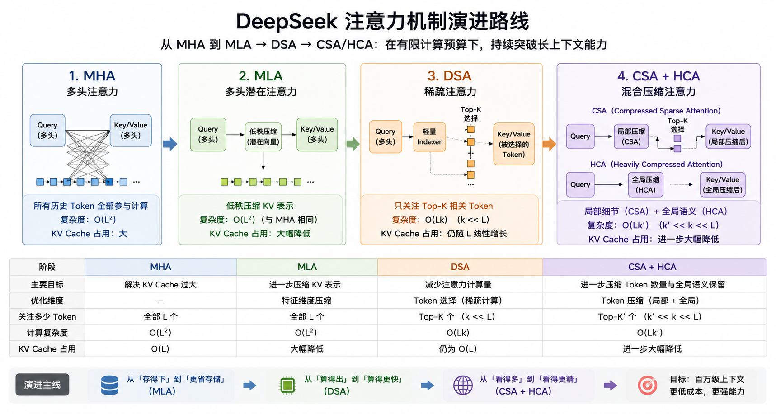
DeepSeek Attention An
Top-512
DeepSeek-V4 Flash Parameters is 284B.
Embedding dimension of 4096
Tokenized text

Slide 12
DeepSeek Attention An
DeepSeek-V4 Flash Parameters is 284B.
Embedding dimension of 4096
Tokenized text

Slide 13
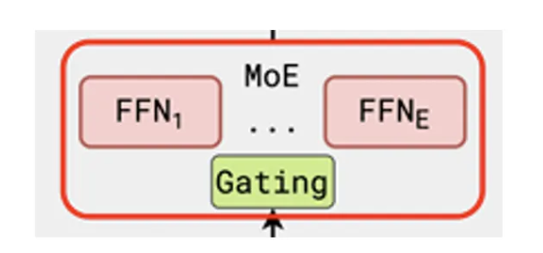
DeepSeek MoE Architecture
HCA + CSA + SWA)
MoE
Router
FFN
E
E
SLUI
Heavily Compressed
Attention
Next Layer
Next Layer
DeepSeek MoE
DeepSeek MoE
Router
Export
Shared
Export
Router
Export
Shared
Export
FFN
FFN
Hybrid Attention
Hybrid Attention
Engram
Engram
SWA
Sliding
Window
Attention
HCA
Heavily
Compressed
Attention
CSA
Compressed
Sparse
Attention
QKV
N x d
QKV
N x d
X
NxD
X
NxD
Input Layer
Input Layer
VC
VC

Slide 14
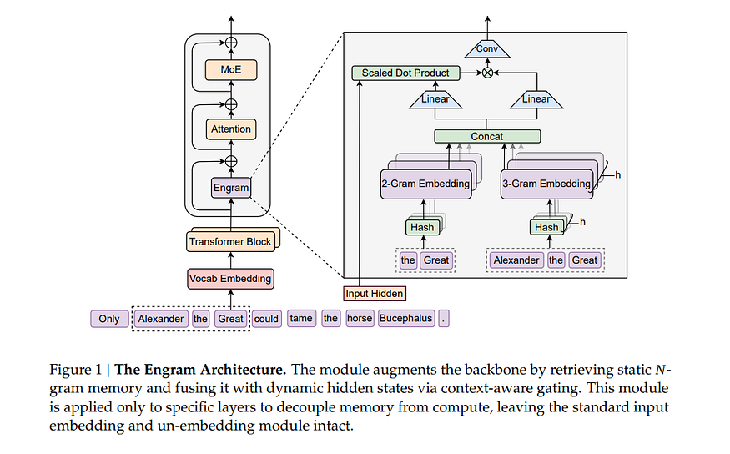
P₂ =
0.81 | -ꚙ | -ꚙ | -ꚙ | … | … | 0.19 | -ꚙ
0.75 | -ꚙ | -ꚙ | -ꚙ | … | 0.25 | -ꚙ | -ꚙ
-ꚙ | -ꚙ | -ꚙ | 0.44 | … | 0.56 | -ꚙ | -ꚙ
-ꚙ | 0.08 | -ꚙ | -ꚙ | … | … | 0.92 | -ꚙ
MoE Router(X)
X
G
Top 2
S
SoftMax
P₂
*
➔
➔
MoE Router(X)
Nxd
dx16
Nx16
Nx16
x 0.08
x 0.92
FFN(x)*k1
FFN(x)*k2
… other Experts
X
G
Top 2
SoftMax
P₂
X
*
➔
S
➔
p₆
1xd
1x16
dx16
Nx16

Slide 15
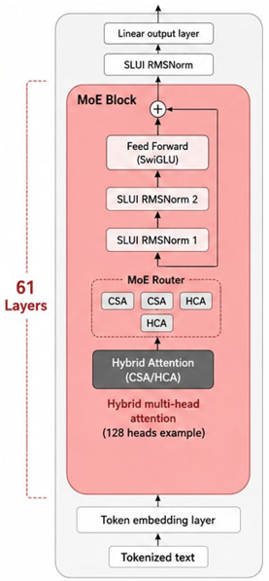
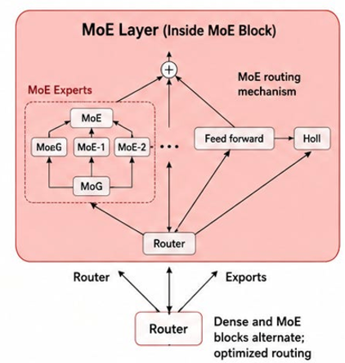
CSA = Cross-Attention (Sparse)
HCA = Hybrid-Attention (Compressed)
mHC = Mainfold-Constrained Hyper-Connections
DS MoE
Fine-Grained Expert Segmentation
Auxiliary-Loss-Free Load Balancing
Shared Experts Isolation
DeepSeek-V4 Pro/Flash Parameters is 1.6T.

Slide 16
DeepSeek-V4 An ultra-cost-efficient hardware maximizer that slashes KV cache memory by over 90% through shared and fine-grained expert architectures.
Next Layer
Next Layer
Residual Connection
1 | 2 | 3 | .. |  | … |  | .. | D₁₅₃₆
FFN
E
E
E
E
+
a1 | a2 | a₃ | .. |  | … |  | .. | a₁₅₃₆
FFN
NxD
E
E
E
E
E
E
E
E
E
E
E
E
1xd
x
U dxD
MoE
Router
Layer Embedding
v₁ | v₂ | v₃ | … | v₂₅₆
MHA
MLA
Token Indexing
QKV
N x 8192
QKV
N x 1048
g₁ | g₂ | g₃ | … | g₂₅₆
Sigmoid
Ꙩ
σ
1xd
X
NxD
X
NxD
w₁ | w₂ | … |  | .. | w₂₅₆
Input Layer
Input Layer
Router Expert
x
W Dxd
VC
VC
X₁ | X₂ | X₃ | .. |  | … |  | .. | X₁₅₃₆
D
P₂ =
-ꚙ | 0.08 | -ꚙ | -ꚙ | … | … | 0.92 | -ꚙ
0.75 | -ꚙ | -ꚙ | -ꚙ | … | 0.25 | -ꚙ | -ꚙ
 |  | … |  | …
-ꚙ | -ꚙ | -ꚙ | 0.44 | … | 0.56 | -ꚙ | -ꚙ
-ꚙ | -ꚙ | 0.77 | -ꚙ | 0.23 | … | -ꚙ | -ꚙ
0.81 | -ꚙ | -ꚙ | -ꚙ | … | … | 0.19 | -ꚙ
Notes:
Gemma 4 12B 統一架構, 層級嵌入 PLE
多模態 AI 的架構簡介（從傳統到現代）要在同一個 AI 模型裡同時塞入「文字、圖片、聲音」, 技術架構經歷了兩個世代演變：
傳統架構：橋接法 (Encoder-based Architecture) 以往的 LLaVA 或舊型多模態模型，就像是「拼裝車」：
外掛多個編編碼器 (Encoders)：文字有文字的處理器、圖片有專屬的視覺編碼器（如 CLIP）、聲音有語音編碼器。
對齊層 (Projection Layer)：中間用一個轉換層，把圖片和聲音的訊號「強行翻譯」成文字看得懂的向量。
丟入 LLM：最後才餵給主要的大型語言模型。
缺點：編碼器體積龐大(數億參數)、會卡死微調(Fine-tuning)的彈性, 且在轉換過程中容易漏掉細節。
現代/未來架構：原生統一法 (Native Unified / Encoder-Free Architecture)
這也是 Gemma 4 的核心突破！科學家發現，不需要外掛這麼多編碼器，主要的大腦(LLM)本質上就夠聰明了。
直接線性投影 (Linear Projection)：圖片或聲音不經過外部編碼器加工，直接切碎並透過一個極輕量的線性模組轉成標記（Tokens）。
一體化推論：多種模態的資料直接在同一個核心架構（Backbone）裡混合、計算。
優點：推論速度極快、模型體積大幅縮小，而且文字、圖片、音訊可以完美融合在同一個資料流中，大幅降低硬體門檻。
計算memory用量? 計算用電? 如何知道級距? 用雲端服務建立準線。

Slide 17
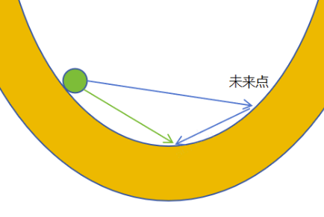
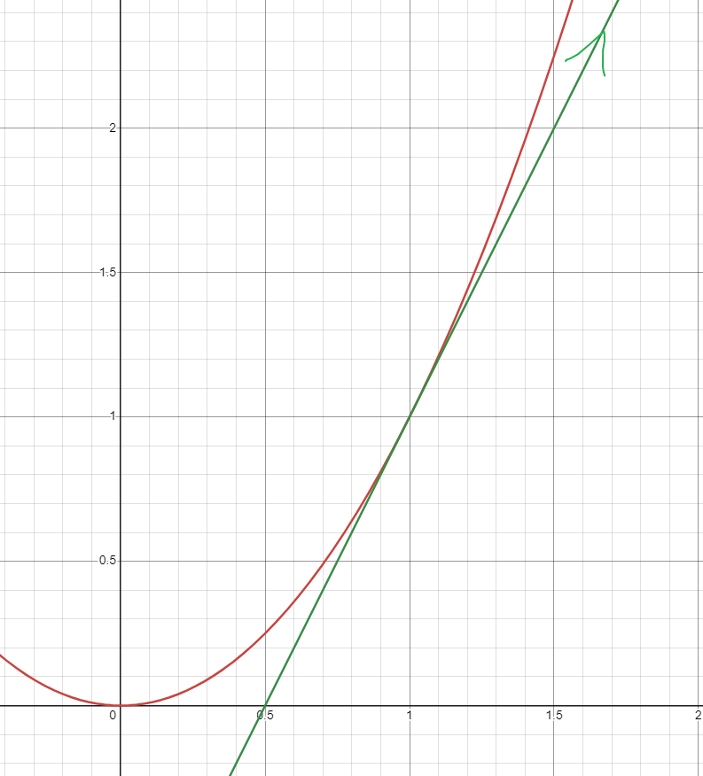
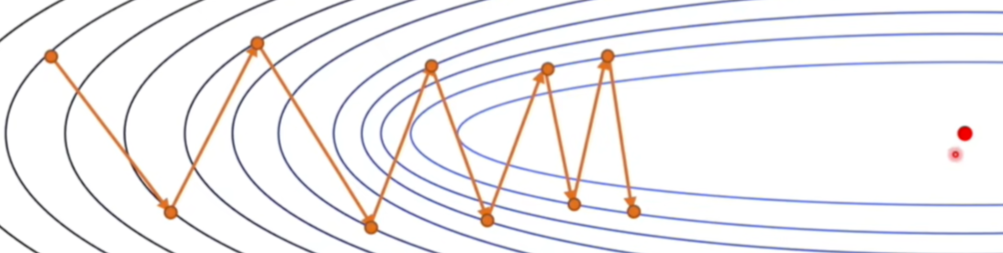

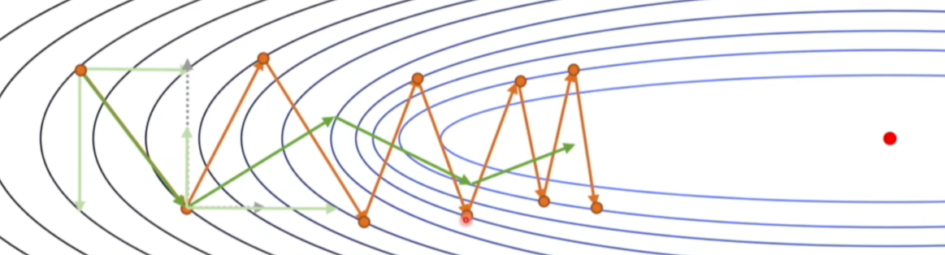




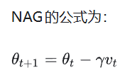


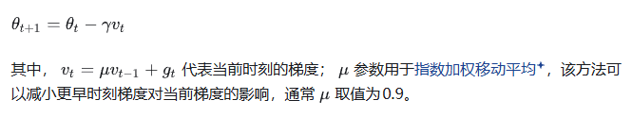
Optimizer --.
SGD
Stochastic
Gradient
Descent
SGD +
Momentum
-
NAG
Nesterov’s
Accelerated
Gradient
AdaGrad
Ada
Gradient
Descent
RMSProp
-
代表着历史中所有梯度的平方和
就是根据当前梯度方向向前走一步之后再计算出来的梯度。通过这种方式，在接近最优解时，Nesterov优化器比标准动量SGD算法有更快的收敛速度。因为这种“前瞻性”的操作能帮助优化器避免走得太远，就像是提前刹车，所以在接近最优解时更加稳定。

Slide 18
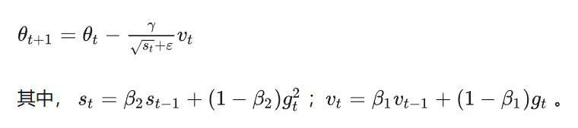

AdamW The First Principles of LLMs.
Adam
SGD Momentum
+ RMSProp
AdamW
-

Slide 19
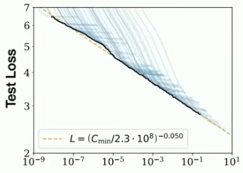
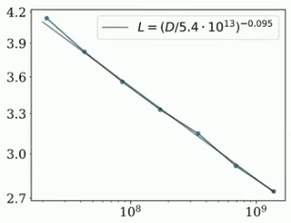
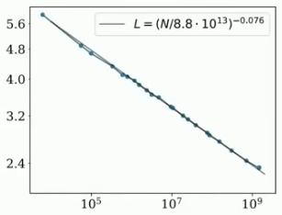
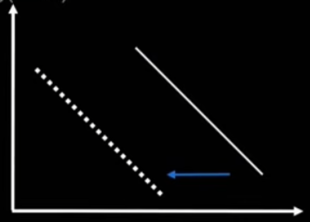
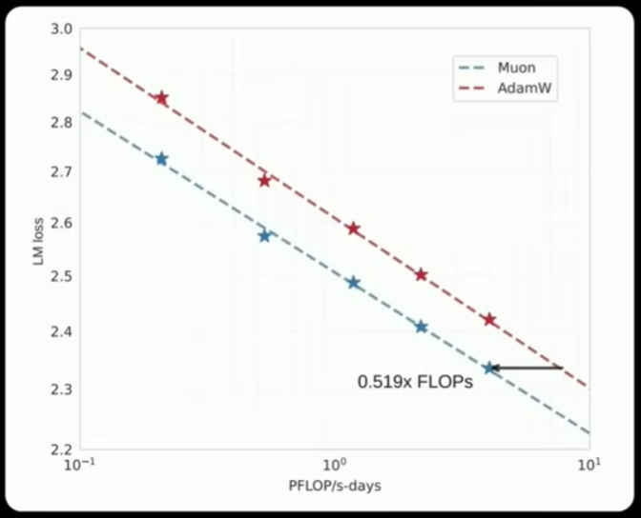
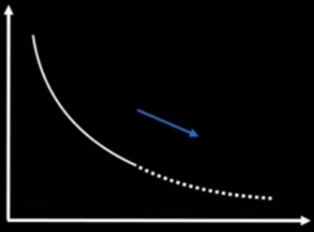
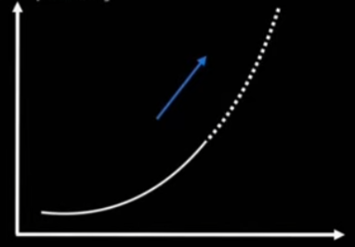
Scaling Law vs Kimi’s Scaling Strategy K ..
Compute
PF-days, non-embedding
Dataset Size
tokens
Parameters
Non-embedding
Token Efficiency
log(Loss) ⬄ log(Training tokens)
Long Context
Position Loss/token ⬄ Context position
Agent Swarms
Task complexity ⬄ Number of agents
QK-Clip
Kimi Linear
f agents

Slide 20
Token Efficient The--.
Muon is Scalable for LLM Training
Scale Muon Optimizer
Weight Decay: Critical for scaling to larger models.
Consistent RMS Updates: Fine-tuning per-parameter update magnitudes, enforcing consistent root-mean-square.
Scaling Law: Experimental Results
~2x token efficiency (vs AdamW)

Slide 21
Newton-Schulz An u.
Features
DeepSeek : F-
Key Technology:
Mu
P₂ =
MoE Router(X)
X
G
Top 2
S
SoftMax
P₂
*
➔
➔
Attention
X
Nxd
dx16
Nx16
Nx16
G
Top 2
SoftMax
P₂
X
*
➔
S
➔
p₆
x 0.08
x 0.92
1xd
1x16
FFN(x)*k1
FFN(x)*k2
dx16
Nx16
… other Experts
Notes:
Momentum Orthogonalized by Newton-Schulz（利用牛頓-舒爾茨方法進行動量正交化）是 LLM 訓練中非常前沿的優化器技術，也是知名優化器 Muon 的核心運作機制 。
簡單來說，它的核心目的是：在模型更新參數時，利用 Newton-Schulz 數學迭代法，將原本帶有方向偏誤的「動量（Momentum）」，強行轉換為一個「嚴格正交且基底均勻」的矩陣。 這樣做可以確保模型在各個維度上的學習速度完全一致，大幅加快極大模型的收斂速度。

Slide 22
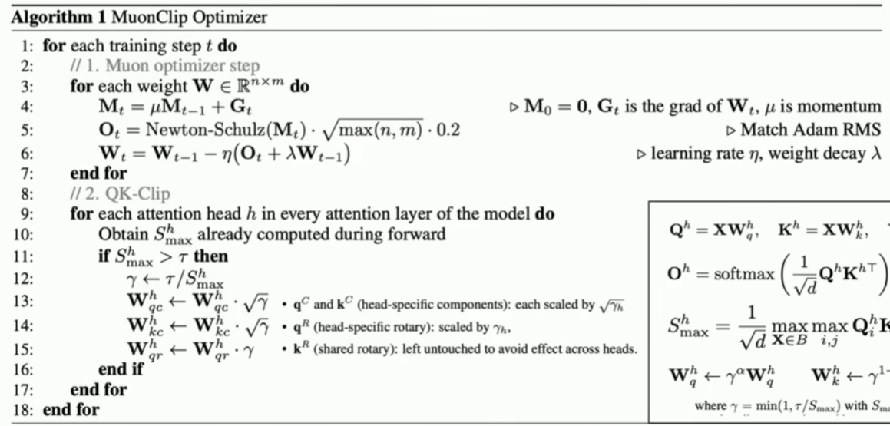
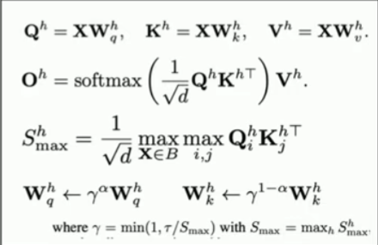
Momentum Orthogonalized by Newton-Schulz An ultra-fast optimizer for 2D matrices that updates exclusively via Newton-Schulz orthogonalized direction while completely discarding gradient scale.
Notes:
Momentum Orthogonalized by Newton-Schulz（利用牛頓-舒爾茨方法進行動量正交化）是 LLM 訓練中非常前沿的優化器技術，也是知名優化器 Muon 的核心運作機制 。
簡單來說，它的核心目的是：在模型更新參數時，利用 Newton-Schulz 數學迭代法，將原本帶有方向偏誤的「動量（Momentum）」，強行轉換為一個「嚴格正交且基底均勻」的矩陣。 這樣做可以確保模型在各個維度上的學習速度完全一致，大幅加快極大模型的收斂速度。

Slide 23
Scaling Law The First Principles of LLMs.
Compute
PF-days, non-embedding
Dataset Size
tokens
Parameters
Non-embedding

Slide 24

Kimi K3 (2.8T) A frontier intelligence colossus specializing in lossless long-context memory and high-end autonomous agentic reasoning.
Moonshot
月之暗面
Features
Moonshot AI: Founded in March 2023, CEO Kimi(楊植麟1992.清華大學.CMU).
Key Technology:
Kimi delta attention (KDA): 水平方向優化(序列長度).
AttnRes reduces layers (AttnRes): 垂直方向優化(模型深度).
Stable Latent MoE: has 2 shared, and 14 selected export from 896 fine-grained experts.
Notes:
在傳統的 Transformer 架構中，模型運作會面臨兩個維度的資訊損耗：
一個是文字序列越長，記憶體越容易爆掉（水平瓶頸）；
另一個是神經網路層數越深，早期的重要訊號越容易被後面的層沖淡（垂直瓶頸）。
Kimi 的解法是將「注意力機制」同時應用在這兩個維度：

Slide 25
Stable Latent MoE
NVIDIA Latent MoE + Kimi Quantile Balancing
Next Layer
Next Layer
Next Layer
Residual Connection
1 | 2 | 3 | .. |  | … |  | .. | D₁₅₃₆
FFN
E
E
E
E
+
a1 | a2 | a₃ | .. |  | … |  | .. | a₁₅₃₆
FFN
NxD
E
E
E
E
e
E
E
E
E
e
e
1xd
x
U dxD
VC
E
E
E
E
VC
PLE
MoE
Router
MoE
Router
Layer Embedding
v₁ | v₂ | v₃ | … | v₂₅₆
MHA
MHA
MHA
Token Indexing
Ꙩ
QKV
N x 8192
QKV
N x 2048
QKV
N x 2048
g₁ | g₂ | g₃ | … | g₂₅₆
Sigmoid
Ꙩ
σ
1xd
X
NxD
X
NxD
X
NxD
w₁ | w₂ | … |  | .. | w₂₅₆
Input Layer
Input Layer
Input Layer
Gating Router
x
W Dxd
VC
VC
VC
X₁ | X₂ | X₃ | .. |  | … |  | .. | X₁₅₃₆
D
Notes:
KDA技術原理：：傳統的 Transformer 架構在處理百萬級 Token 時，KV Cache（鍵值快取）會耗盡所有顯存。
KDA 是一種混合線性注意力機制，它在不損失長文本脈絡的前提下，引入了循環狀態快取（Recurrent State Caches），大幅縮減了每一步解碼需要保留的常規 KV 對。
擅長效果：實現高達 100 萬 Token 的超長上下文視窗.

Slide 26
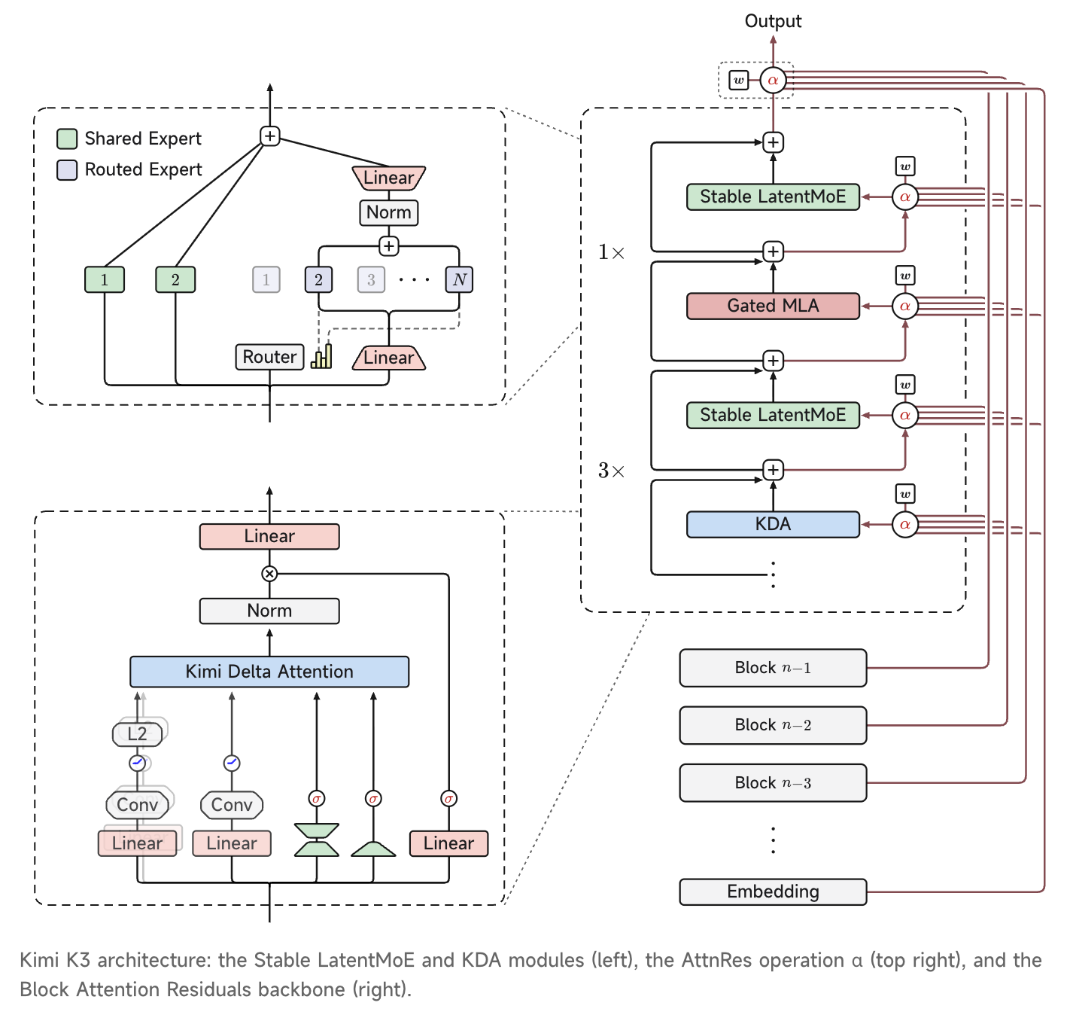
Notes:
Kimi K3 基于 Kimi Delta Attention（KDA）和 Attention Residuals（AttnRes）构建。
Mixture of Experts（MoE）的稀疏度(16/896 =1.8%)：
Stable Latent MoE : 由896個專家模型, 高效激活16個 (2常駐分享+14動態選取)。
再加上训练方法和数据配方的优化，这些结构性改进让 Kimi K3 相比 K2 的整体扩展效率提升约 2.5 倍，能更有效地把算力转化为能力。

Slide 27
LLM Distillation
Injecting domain knowledge an.
Preference Pair
The capital of France?
“Paris.”👍, “Bonjour!“ ❌
Datasets
High-quality
data at scale
Pre-Training
Base
Model
Distillation
Student
Model
SFT
Quality is
all you need.
RLHF
Human
Preferences
LLM, RAG
& MCP
AI Runtime
Teacher Model
Regularities of NL
Reasoning
World Fact (CAI)
Student Model
Regularities of NL
Reasoning
World Fact (CAI)
Soft Label
Notes:
Pre-Training：自監督（機器自己幫資料打標籤）。
Distillation：師徒監督（小模型模仿大模型的標籤）。
SFT：黃金監督（模型模仿人類專家的標籤）。
RLHF：偏好引導（不給標準答案，只給讚和倒讚）。
Continual Pre-Training：也是「自監督學習」的延伸（領域專家養成）
1. 強化學習陣營 (Reinforcement Learning)
RLHF (人類反饋強化學習)： 絕對屬於強化學習。它使用獎勵模型（Reward Model）來引導策略模型（Policy Model）優化，背後運行的是 PPO 等強化學習演算法。
DPO (直接偏好最佳化)： 雖然在數學上繞過了傳統強化學習的獎勵模型與採樣步驟，直接用二元交叉熵損失來訓練，但它的核心本質與目標仍然是強化學習（對齊人類偏好）
2. 監督式學習陣營 (Supervised Learning)在微調階段，
許多技術雖然使用的是無標籤文本生成的底層邏輯，
但因為資料集已經被人類高度結構化（有明確的 Prompt 與對應的 Target Answer），
因此在實務上被歸類為監督式學習：SFT (監督式微調)： 屬於監督式學習。它是用標準的「問題-正確答案」對來訓練模型。
PPO ➔ DPO (“獎勵模型” 看起來就痛苦得不得了, 一定要改善) 1. PPO（Proximal Policy Optimization，近端策略優化）2017OpenAI PPO 原本是通用強化學習演算法。2022 年 OpenAI 將其應用於 InstructGPT / ChatGPT 中，成為 RLHF（從人類反饋中進行強化學習） 的核心後端演算法，因而名聲大噪。
它包含四個同時運作的模型： ====
Actor（演員）：正在被訓練的 LLM，負責回答問題。
Reference（參考）：剛做完 SFT 的原始 LLM，用來當作對照組，確保 Actor 不要「改得太誇張（獎勵作弊）」。
Reward Model（獎勵模型）：模擬人類偏好的「裁判」，Actor 講得好就給高分，講得差（如髒話、偏見）就扣分。
Critic（評論員）：負責評估當前局勢與預期得分的「教練」。 ==== 核心機制：PPO 透過「剪裁機制（Clipping）」限制每次權重更新的幅度。這能防止模型因為某一次拿到極高分或極低分，而導致整個模型「練壞或崩潰」。
缺點：極度消耗顯存與算力。因為 GPU 必須同時加載 4 個大模型，且訓練過程極不穩定，調參非常痛苦。
2. DPO（Direct Preference Optimization，直接偏好優化）2023史丹佛大學 DPO 的出現是一場顛覆性的數學簡化。它的核心思想是：「既然 PPO 繞了這麼大一圈（先訓獎勵模型，再用強化學習去對齊），
我們為什麼不直接用數學公式，把人類的偏好直接套在 LLM 上微調？」
a. 數學替代: DPO 的作者證明了恆等式:「大語言模型本身的生成機率，其實就可以直接推導出隱含的獎勵分數」。
b. 拋棄傳統強化學習: 因為上述發現，DPO 直接砍掉了「獎勵模型」與「評論員模型」。 c. 直接分類學習: 訓練資料只需要成對的偏好數據：一個提示詞（Prompt），搭配一個好回答（Chosen）與一個壞回答(Rejected) 效果：將複雜的強化學習，直接簡化為普通的監督式二元分類任務（Binary Classification）。

Slide 28
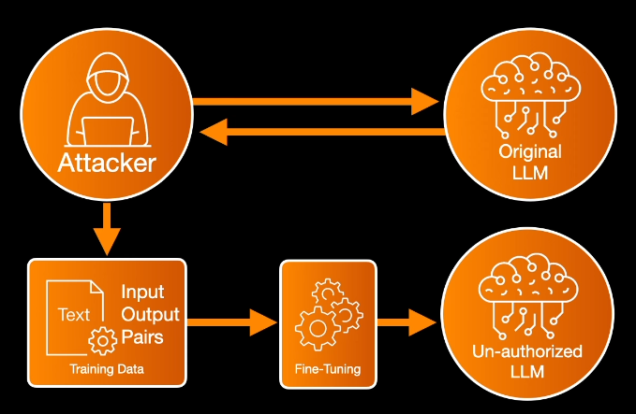
LLM Distillation Attack No LLM is safe, if it can be prompted.
Involve extracting knowledge, from a LLM, extensively, querying it, through prompts.
Moonshot
月之暗面
Model Extraction
Goal: Duplicate a functional clone model at a minimal cost purely through API queries, without accessing its weights.
Datasets
High-quality
data at scale
Pre-Training
Base
Model
Distillation
Student
Model
SFT
Quality is
all you need.
RLHF
Human
Preferences
Datasets
High-quality
data at scale
Pre-Training
Base
Model
Distillation
Student
Model
SFT
Quality is
all you need.
RLHF
Human
Preferences
Counter Measures (Increase Attack’s Cost)
Traffic Detection: Semantic-space analysis, behavioral fingerprinting, metadata attribution.
Model Controls: CoT removal, output perturbation, statistical watermarking.
Verified Access: Know Your Customer(KYC), Adaptive Verification, .
Notes:
在傳統的 Transformer 架構中，模型運作會面臨兩個維度的資訊損耗：
一個是文字序列越長，記憶體越容易爆掉（水平瓶頸）；
另一個是神經網路層數越深，早期的重要訊號越容易被後面的層沖淡（垂直瓶頸）。
Kimi 的解法是將「注意力機制」同時應用在這兩個維度：

Slide 29









The Evolution of Open-Source LLMs
From 2020 to 2026.
 | Modern Open-Source Backbone |  |  |  | Cross-Border Academic Collaboration | Community -Driven Pioneers | Independent & Native Pillars
 | DeepMind (Google) | Phi (Microsoft) | Meta AI (FAIR) | Mistral AI (Europe) | BigScience (Hugging Face, France and 1000+ scientists ) | EleutherAI (Hugging Face, CoreWeave, Stability AI, …) | Technology Innovation Institute (NV) | Qwen (Alibaba) | DS MoE (DeepSeek) | KIMI (Moonshot)
2020 |  |  |  |  |  | GPT-Neo
2021 |  |  |  |  |  | GPT-J
2022 |  |  |  | OPT | BLOOM | GPT-NeoX
2023 |  | Phi-1 | Llama 1 | Mistral 7B / Mixtral |  | LLeMA | Falcon | Qwen 1.0 | DeepSeek LLM
2024 |  | Phi-3 | Llama 3 |  |  |  | Falcon 3 | Qwen 2.5 | DeepSeek V3
2025 | Gemma 3 | Phi-4 | Llama 4 | Mistral Large 3 |  | The Common Pile | Falcon H1 | Qwen 3.0
2026 | Gemma 4 | Phi-4 Vision | Muse 1 | Mistral Small 4 |  | LM-Evaluation-Harness | Falcon H1R | Qwen 3.8 | DeepSeek V4 | Kimi K3
Notes:
AI的強弱: 取決於數據(data), 算法(algorithm), 算力(computing)
2010 算力助長了一切:
2018 動態預訓練時代：上下文的「環境覺醒」
CoT: Chain-of-Thought: (思維鏈)這個方法有助於大型語言模型克服一些需要邏輯思維或多個步驟來解決的推理任務 (在prompt裡面,帶著過程)
預訓練/微調技術大躍進
Reinforcement Learning from Human Feedback (RLHF): Anthropic 很具里程碑意義
Direct Preference Optimization (DPO): Standford 簡化學習偏好, 免除了獎勵模型
Self-Alignment (SA): Frontier labs 使用最小的人類引導, 進行模型對齊

